Slide 1
Chào mừng các em đến với tiết Tiếng Việt 1
GV : Đinh Thu Hằng
Lớp : 1E

Slide 2
Khởi động

Slide 3
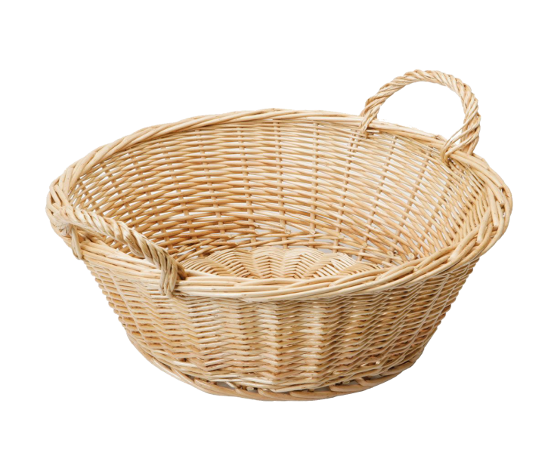
Kiểm tra bài cũ
1
4
5
6
3
2
cô bé
ô
cổ
bố
bộ
xe cộ
Notes:
Bấm vào mặt trời để xóa hết các từ, sau đó lần lượt bấm vào từng quả táo, các chữ hiện lên cho học sinh đọc, đọc xong bấm vào chữ đó để quả táo rơi xuống rổ

Slide 4
Bài 8: D d Đ đ

Slide 5
D
đ
d
d
d
d
Dưới gốc đa, các bạn chơi dung dăng dung dẻ.

Slide 6
d

Slide 7
đ

Slide 8
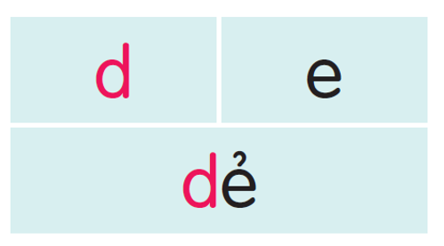
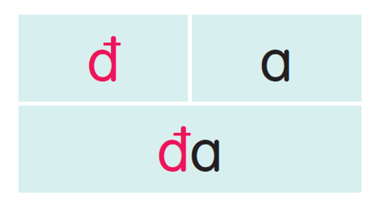

Slide 9
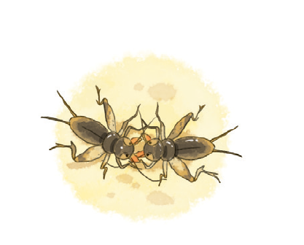
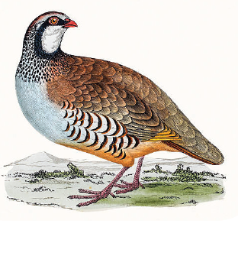
đá dế
đa đa
ô đỏ

Slide 10
Viết Bảng

Slide 14
Tiết 2

Slide 15
3
Tập viết
d
d
đ
đ
dá dế

Slide 16
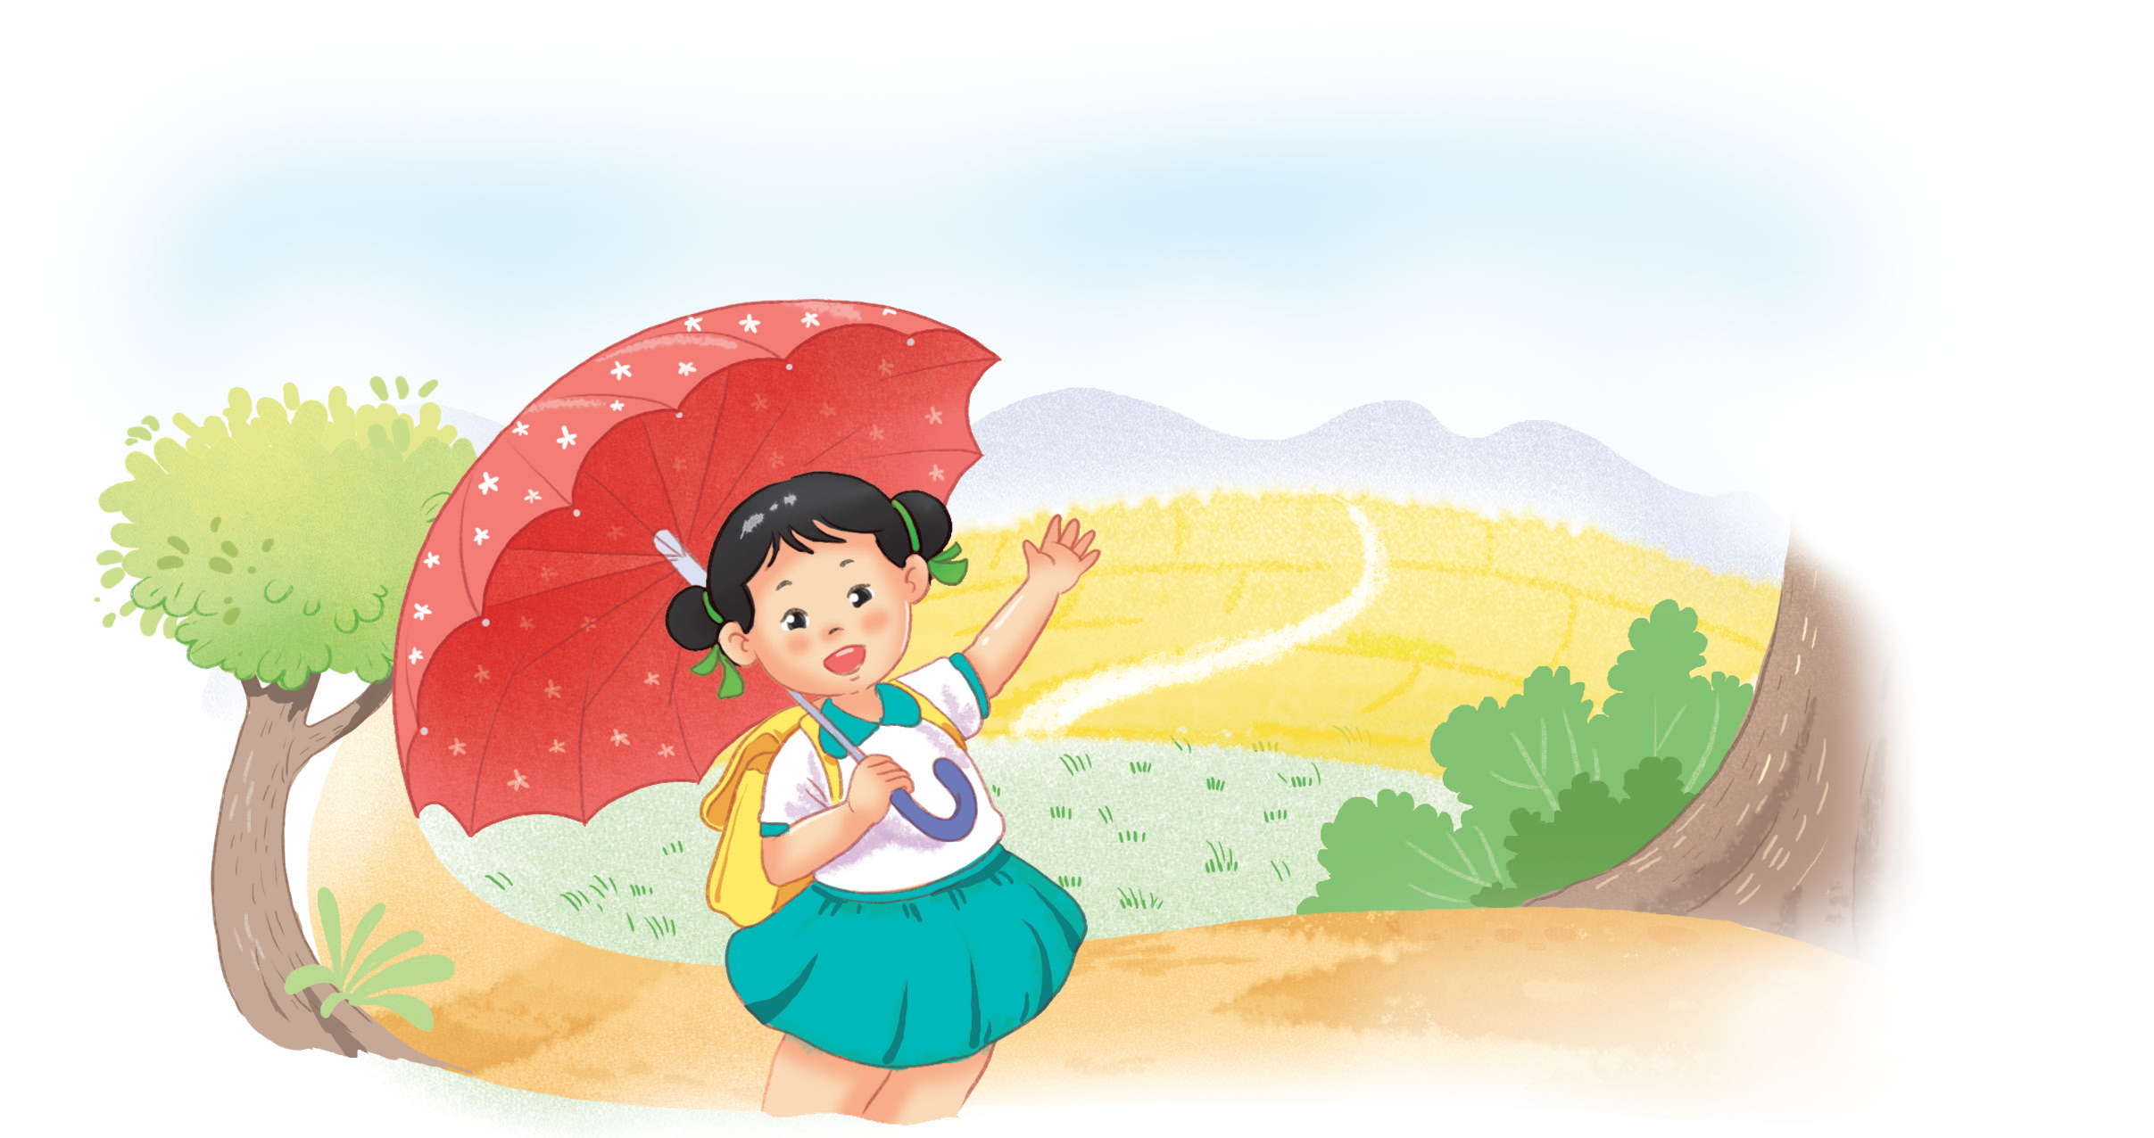
Bé có ô đỏ.

Slide 17
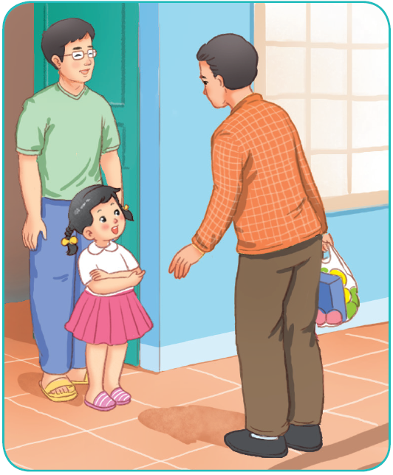
Tình huống 1

Slide 18
Tình huống 2

Slide 19
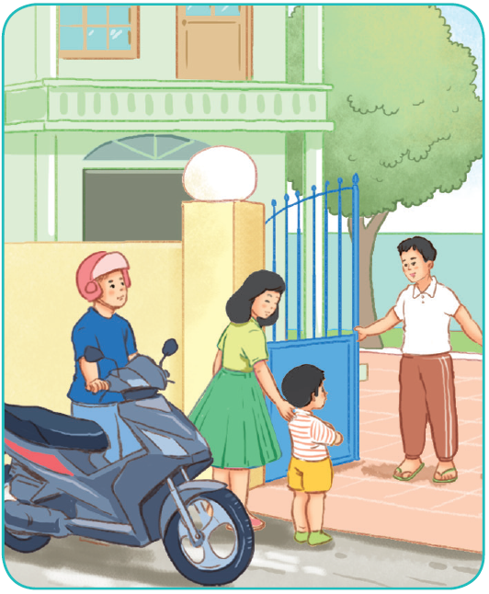
Chào hỏi

Slide 20
CỦNG CỐ BÀI HỌC
Hôm nay các con học âm gì?
Về nhà thực hành tìm từ có chữ âm d, đ

Slide 21
Chào tạm biệt các em

